Slide 1

SANEAMENTO RURAL Desafios e possibilidades
(metodologias de abordagem)
Karla Emmanuela Ribeiro Hora
Doutora em Meio Ambiente e Desenvolvimento Rural (UFPR)
Professora nos PPG Projeto e Cidade; CIAMB (Ciências Ambientais) e na Escola de Engenharia Civil e Ambiental (EECA) da Universidade Federal de Goiás (UFG)

Slide 2
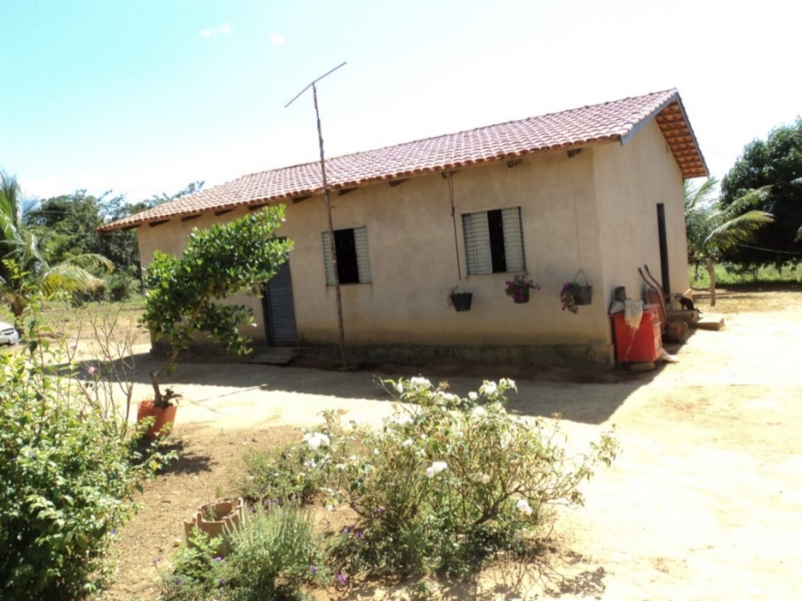
O que entendemos por saneamento rural?
Direito social básico
Promoção da saúde
Equidade entre áreas urbanas e rurais em termos de acesso a serviços
Adequabilidade e especificidade sociocultural e regional (não se trata de um desafio, meramente tecnológico)
Reconhecimento e respeito dos Povos e Comunidades Rurais (defesa do etnodesenvolvimento)
Valorização e reconhecimento das especificidades das populações rurais (agricultura familiar, povos, comunidades, agricultores(as)...)
Karla Hora.
Arquivo Pessoal, 2002.
Assentamento Rural em Goiás

Slide 3
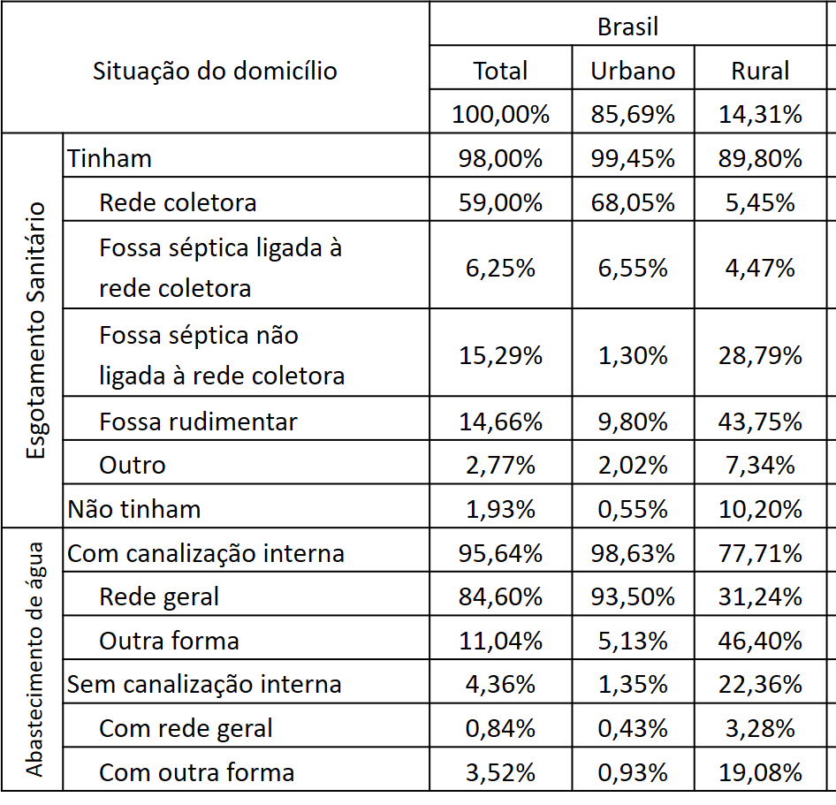
Saneamento rural no Brasil
Situação dos domicílios nas regiões urbanas e rurais no Brasil
Fonte: IBGE. PNAD, 2015
Não tinham sistema de esgotamento sanitário (10,2%)
Não tinham canalização interna e outra forma de abastecimento, exceto rede (19,08%)

Slide 4
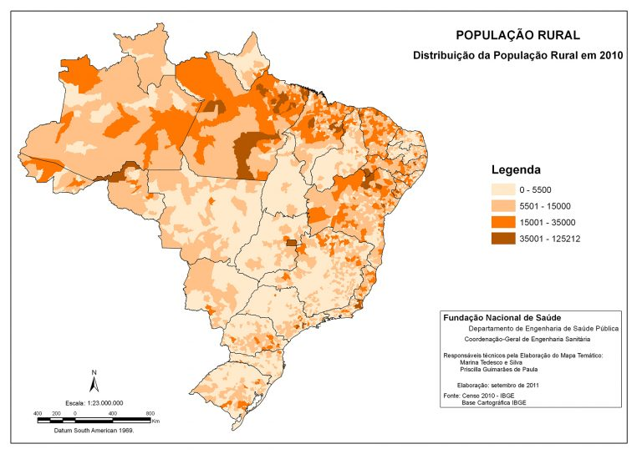
De que rural estamos falando?
15,6% da população brasileira vive em áreas rurais (29.852.986 pessoas – Censo IBGE, 2010)
População 2017 (milhões)
8x - Uruguai – 3,7
4x - Paraguai – 6,8
2.9x -Portugal – 10,3
1.7x - Equador – 16,6
1.7x - Holanda – 17,1

Slide 5
Desafios para o Saneamento Rural
De que rural estamos falando?
    Baixa densidade demográfica
    Existência de processos de masculinização do campo (BR-NE) e outros de feminização (NE)
    Permanência dos conflitos agrários e territoriais
    Reprodução de processos de desigualdades entre gêneros
    Envelhecimento da população rural e migração dos jovens para as cidades
    Fechamento das escolas do campo (de 2002 a 2017/1 mais de 30 mil escolas foram fechadas na área rural)

Slide 6
Possibilidades para o Saneamento Rural
Potencial das áreas rurais para o saneamento rural
Produção de alimentos e manejo ambiental
Diversidade sociocultural
Heterogeneidade ambiental
Auto-organização dos povos e comunidades
Promoção do desenvolvimento endógeno de base solidária e sustentável
Promoção da saúde ambiental com ações de saneamento ecológico

Slide 7
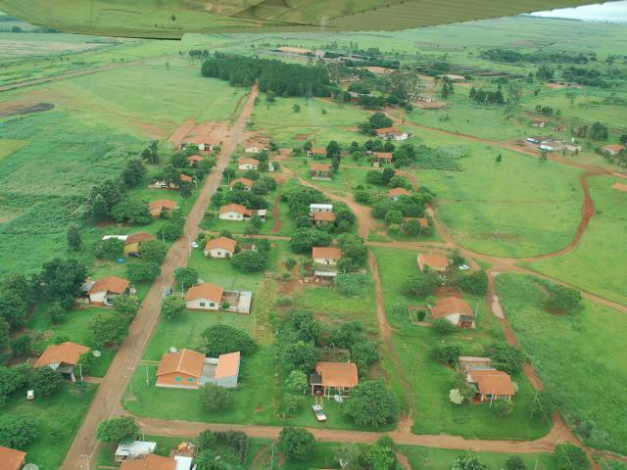
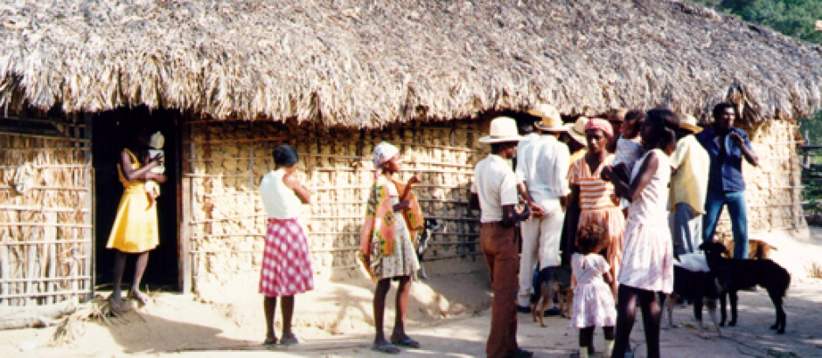
Autonomia dos Povos
Na ausência do Estado e de serviços públicos adequados, as populações rurais criam estratégias de reprodução social diferenciadas. Precisamos destinar um novo olhar a estas estratégias e reconhecer o que elas contribuem para as práticas de saneamento rural
http://www.incra.gov.br/noticias/criacao-de-assentamento-marca-aniversario-do-incra-na-bahia
https://www.opopular.com.br/editorias/cidade/kalungas-ganham-posse-definitiva-de-territ%C3%B3rio-em-goi%C3%A1s-1.672993

Slide 8
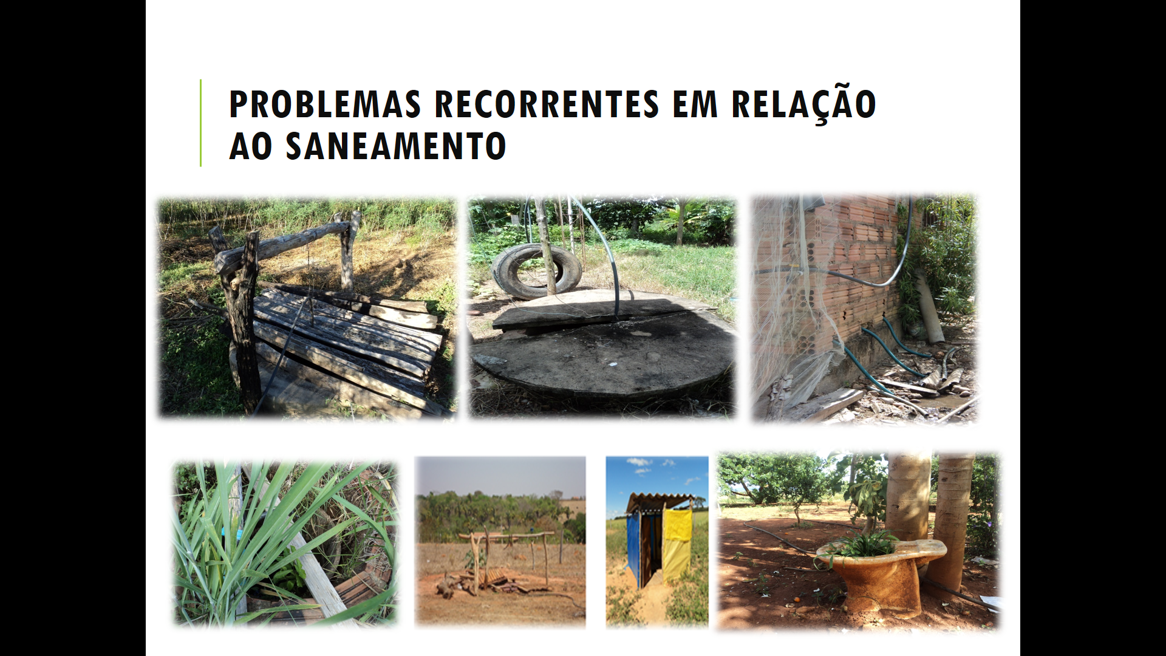
Potencializando as Comunidades para reconhecer os problemas de saneamento
Fonte: Karla Hora.
Arquivo Pessoal, 2012.
Assentamento Rural em Goiás

Slide 9
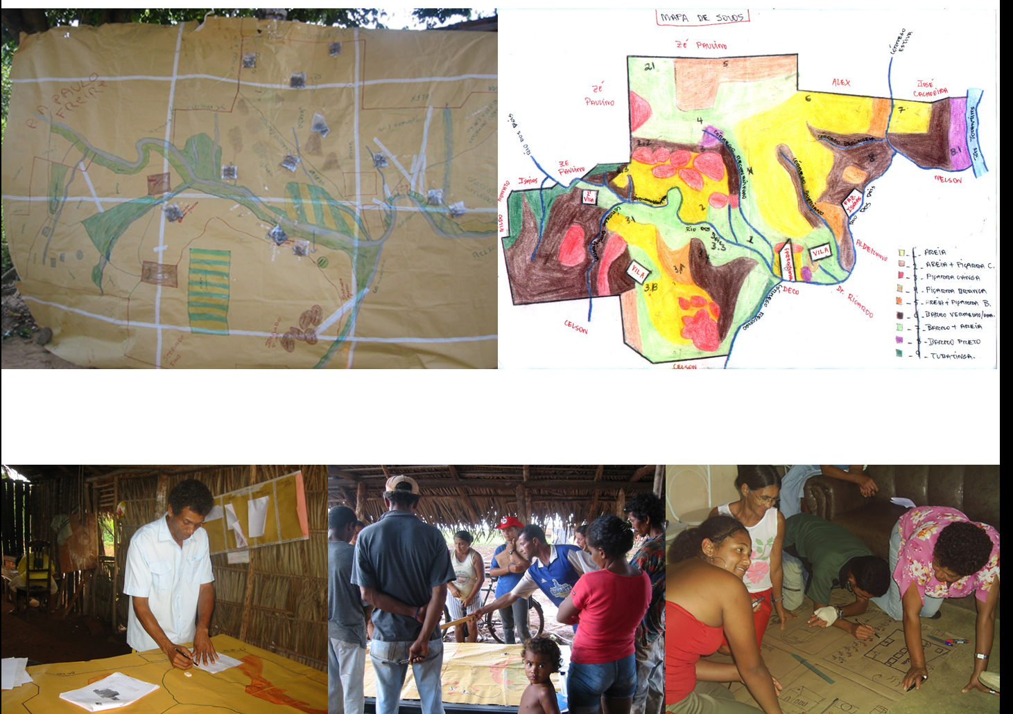
Participação Social – como estratégia para o planejamento para o saneamento rural
Fonte:
Karla Hora. Arquivo Pessoal.
http://revista.fct.unesp.br/index.php/nera/article/view/5881

Slide 10
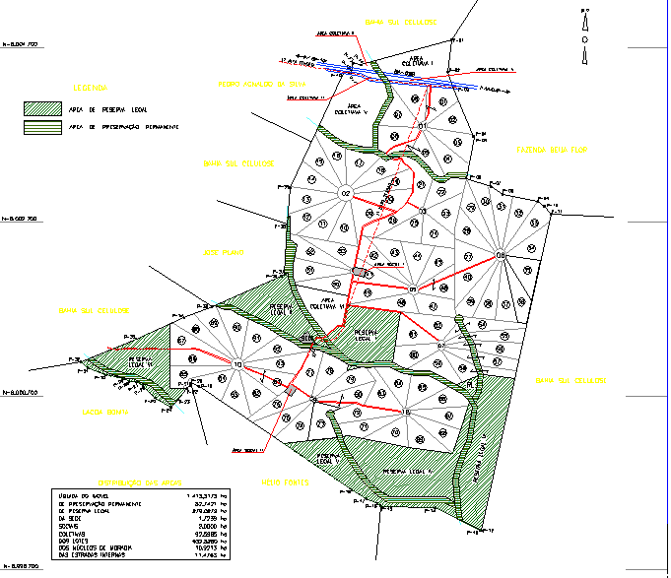
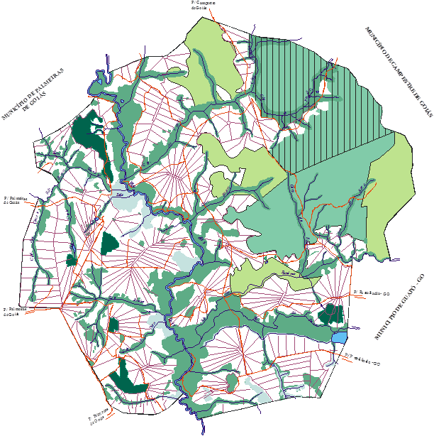
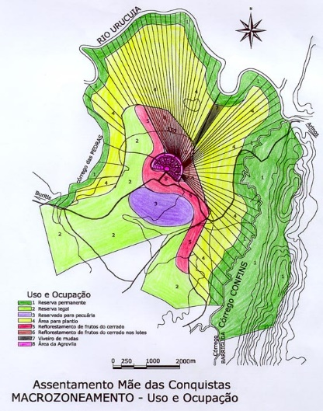
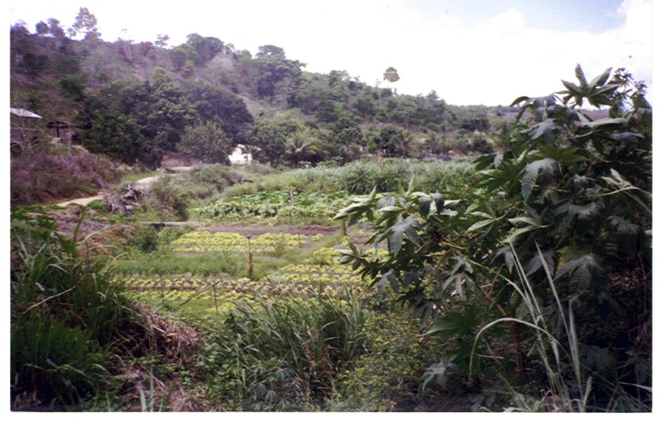
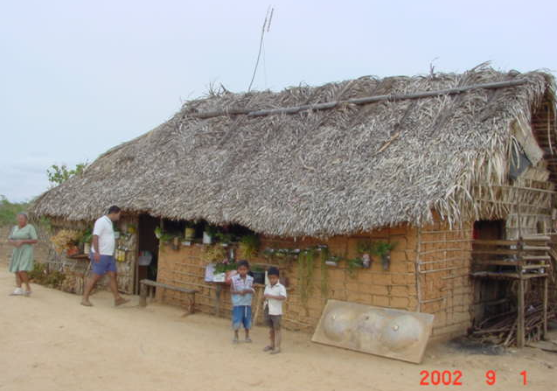
Articulando: Habitabilidade, Produção e Saneamento
Fonte: Karla Hora.
Arquivo Pessoal. Assentamentos. 2000-2003

Slide 11
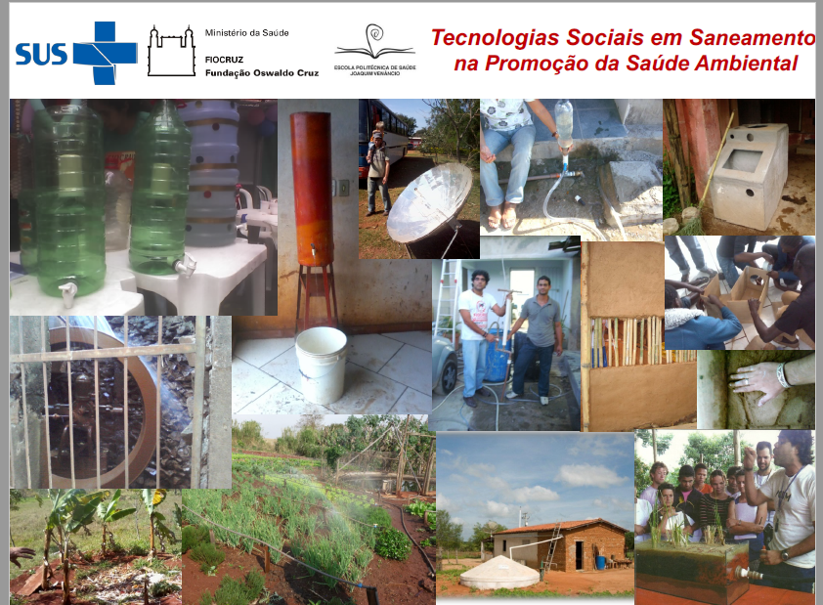
Tecnologias sociais – desenvolvimento endógeno
Fonte:
Alexandre Pessoa.
Aula Magna – CESSA, 12/4/2019 - Goiânia

Slide 12
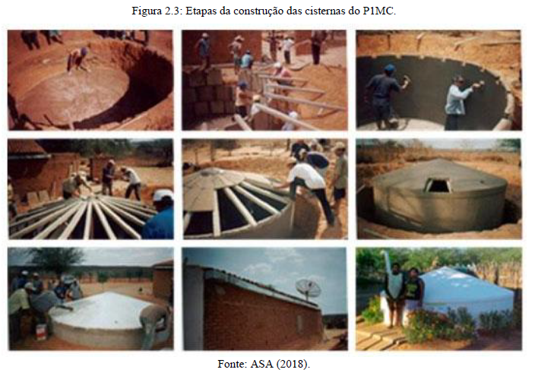
Tecnologias sociais – desenvolvimento endógeno
As multidimensões da água: cultura, vida, social, economia, ambiental....
Caminhos da Água como estratégia de saneamento no NE (ASA)
1. Águas do ambiente
2. Águas domiciliares
3. Águas comunitárias
4. Águas de emergência
5. Águas de produção agrícola, criações de animais
6. Águas de processos industriais
7. Águas residuárias (esgoto doméstico, efluente industrial, agrotóxicos, óleos e graxas, etc)

Slide 13
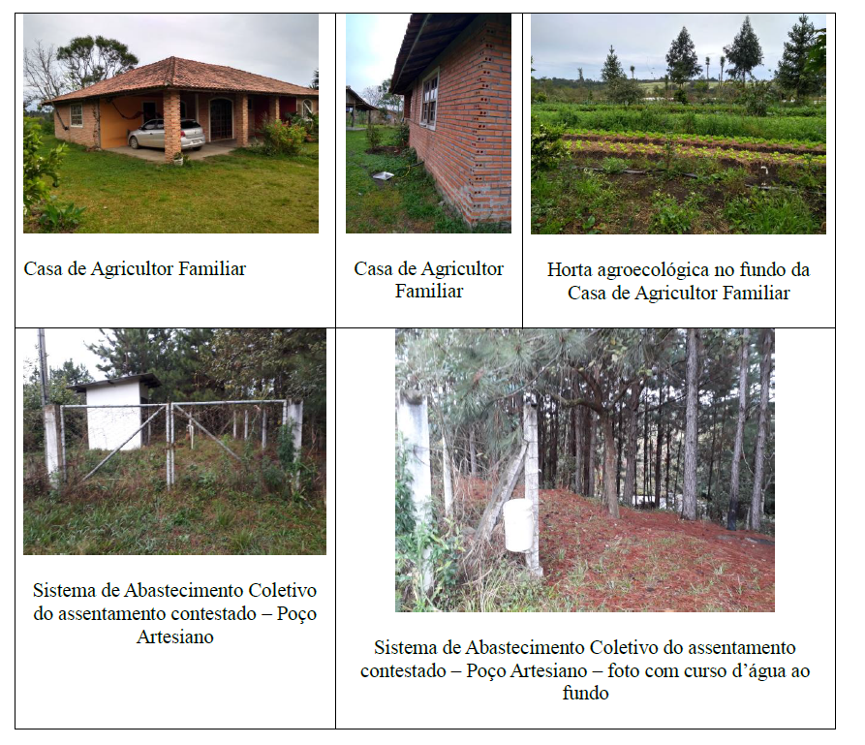
Gestão Social e Comunitária
Karla Hora.
Arquivo Pessoal. Assentamento Rural - PR. 2018

Slide 14
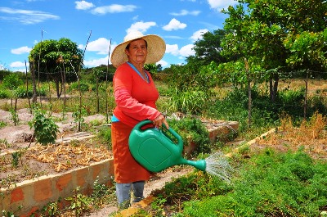
Promoção da saúde e saneamento também é enfrentar as desigualdades de gênero
As mulheres ainda são sobrecarregadas com a ausência de divisão no trabalho doméstico e dos cuidados
São responsáveis pelo cuidado com o água para consumo e afazes domésticos
Há um peso e sobrecarga [mental, física e de tempo] nas atividades de buscar água
A ausência de soluções adequadas de esgotamento sanitário leva a problemas de saúde física e psicológica junto a mulheres
FAO, Atlas de las mujeres rurales.... 2017 (http://www.fao.org/3/a-i7916s.pdf)
Karla Hora. Fotos Arquivo Pessoal Assentamento. Notas de Trabalho de Campo... Índia.... 2004

Slide 15
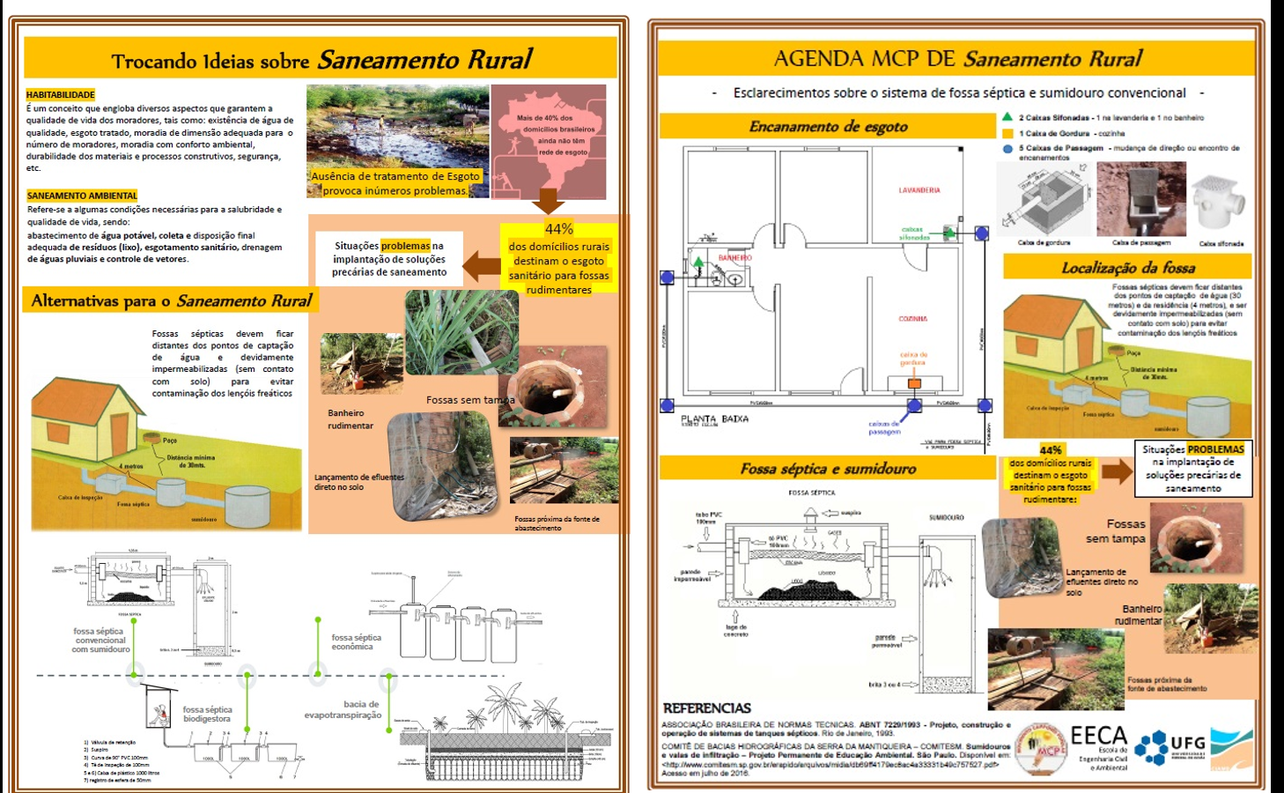
A experiência do Programa Moradia Camponesa - PMC
Sara Duarte Sacho, 2018.
SANEAMENTO RURAL NO PROGRAMA MORADIA CAMPONESA

Slide 16
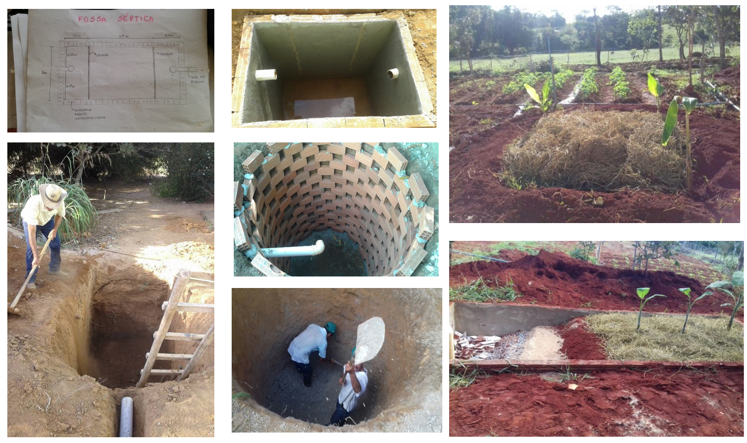
A experiência do Programa Moradia Camponesa - PMC
Sara Duarte Sacho, 2018.
SANEAMENTO RURAL NO PROGRAMA MORADIA CAMPONESA

Slide 17
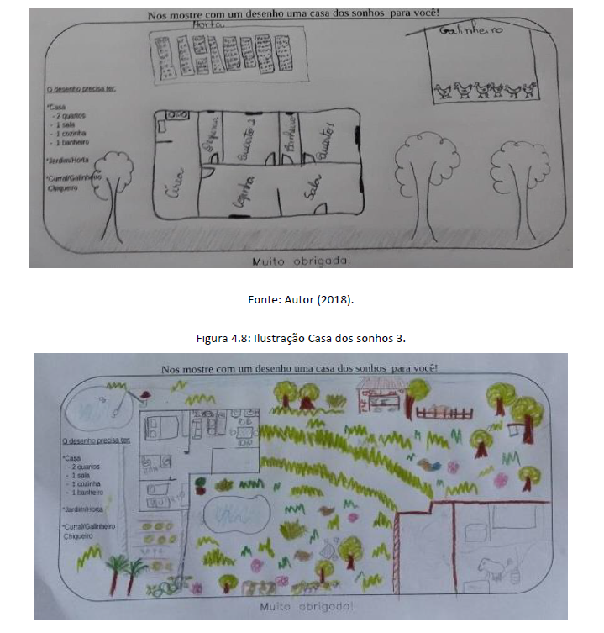
O Desenho como elemento de facilitação de leitura do território
Vanessa de Paulo Gonçalves Rodrigues. 2018.
Tecnologias Sociais em Saneamento para Habitações de Interesse Social Rural em Vianópolis-Goiás.

Slide 18
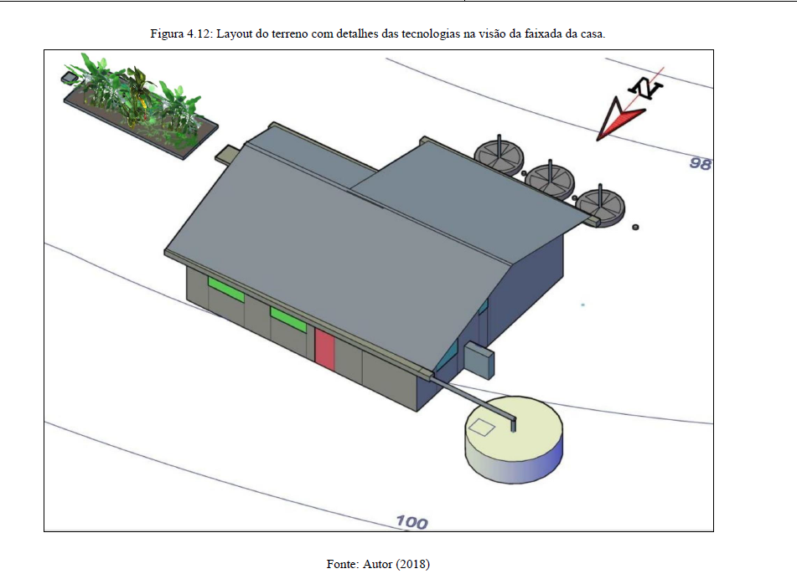
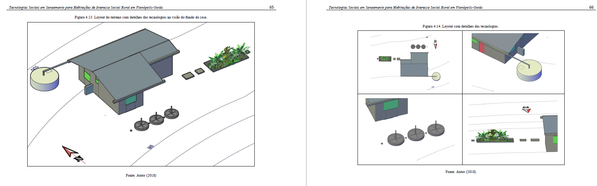
A construção de alternativas tecnológicas dialogadas - Programa Moradia Camponesa
Vanessa de Paulo Gonçalves Rodrigues. 2018.
Tecnologias Sociais em Saneamento para Habitações de Interesse Social Rural em Vianópolis-Goiás.

Slide 19
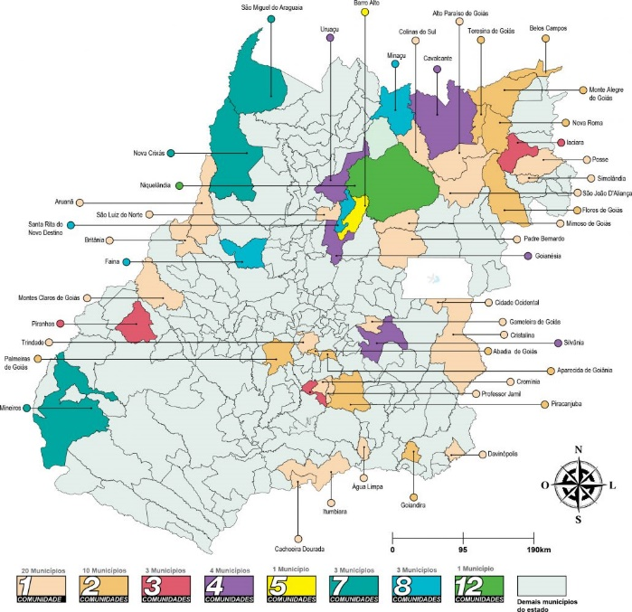
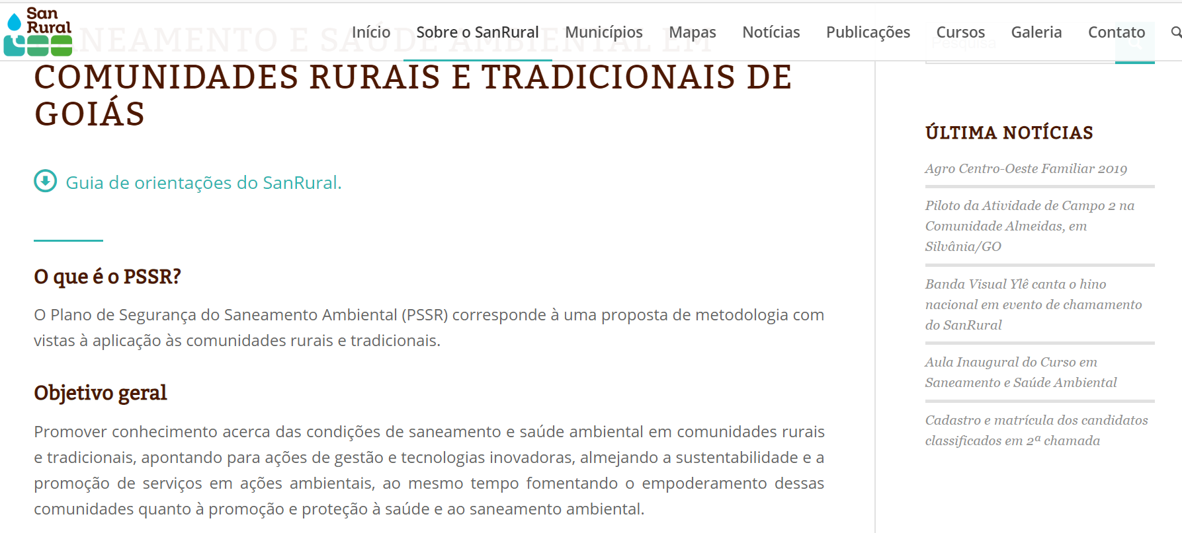

A experiência do SanRural - Goiás
UNIVERSIDADE PÚBLICA PRODUZINDO CONHECIMENTO
UFG - IFG
www.sanrural,ufg

Slide 20
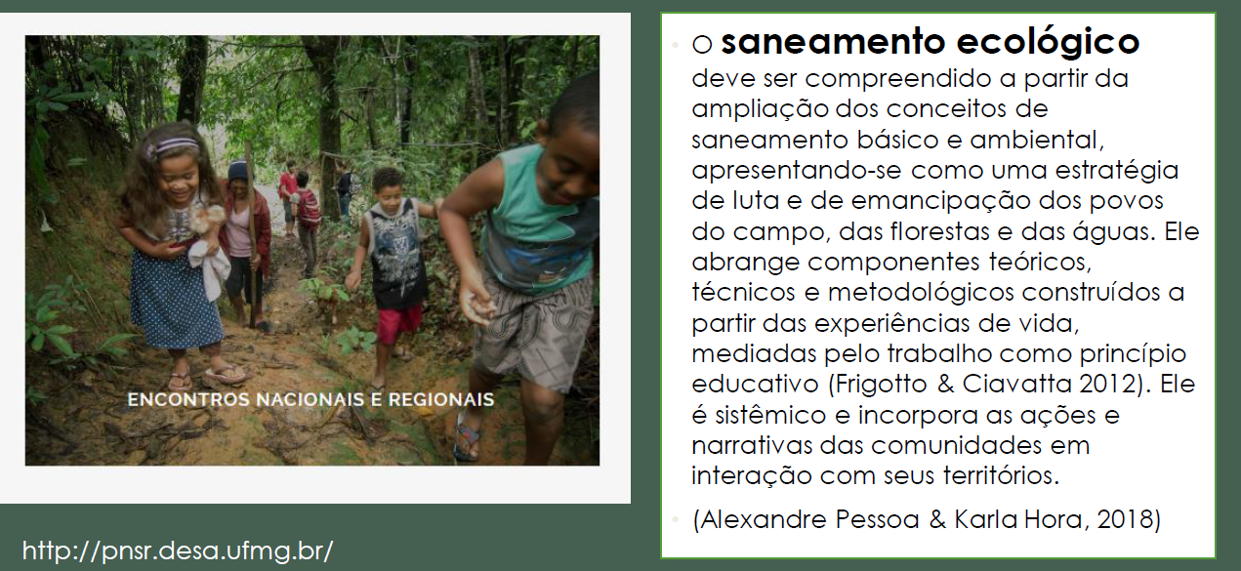
Saneamento Ecológico como pressuposto para o Saneamento Rural

Slide 21

Muito Obrigada!
Karla_hora@ufg.br

